Slide 1


컴퓨팅 사고와 SW코딩
Final Project
3D 프린팅 파손 평가 프로그램
기계공학부 박찬(2023035785)

Slide 2

Contents
01.
02.
개발 배경 및 필요성
핵심 기능 및 코드 로직
이미지를
삽입하세요
04.
03.
시연 화면
기계공학적 한계점 고찰

Slide 3
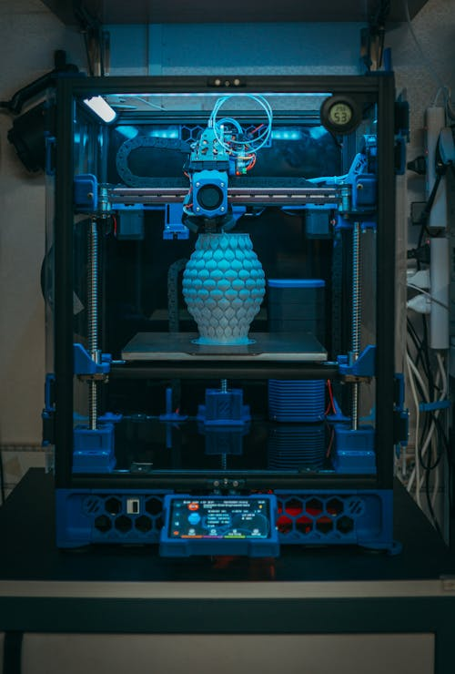
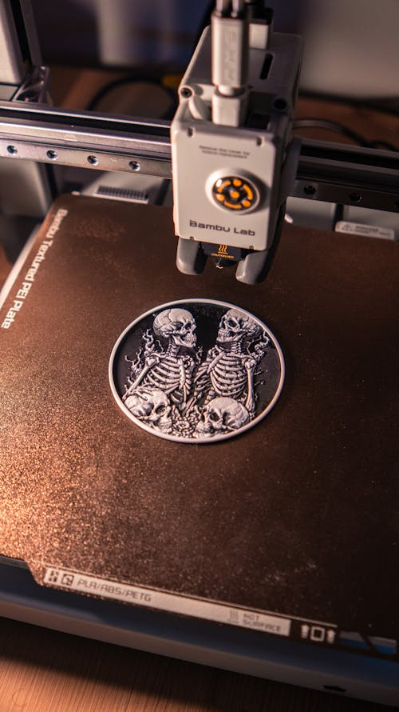
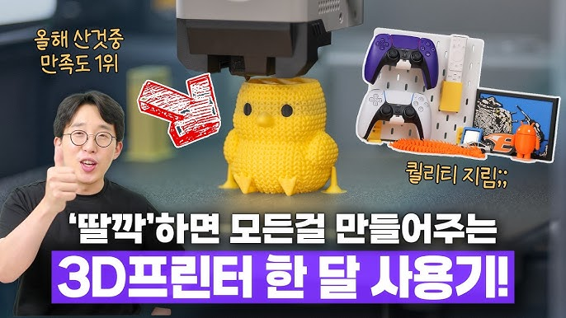
01. 개발 배경 및 필요성

Slide 4
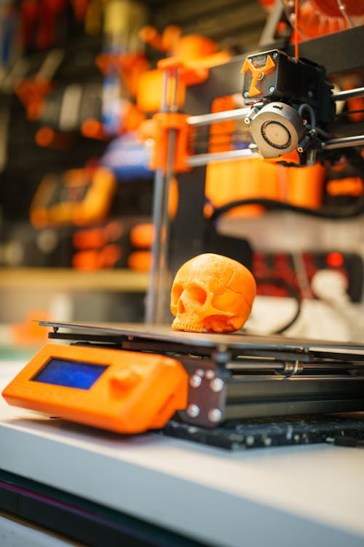
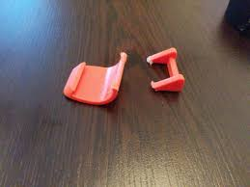
01. 개발 배경 및 필요성
대중화가 되어가는 3D 프린팅 기술!
Failure Occur!
하중 조건에 대한 고려없는 무분별한 출력
➔ 실사용 중 잦은 파손(Failure) 발생

Slide 5
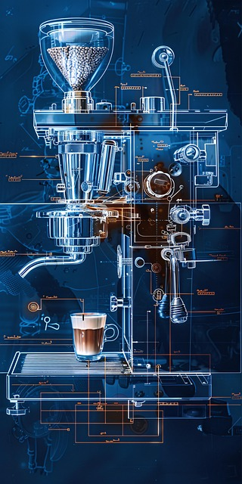


01. 개발 배경 및 필요성
출력 전, 역학적으로
예비 평가를 진행하는 시스템!

Slide 6

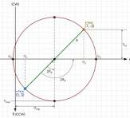

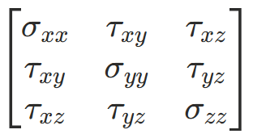
02. 핵심 기능 및 코드 로직 [Workflow overview]
01
02
03
04
응력텐서
주응력 계산
모어원 그리기
파손평가
사용자로부터
응력조건을
입력받습니다.
응력텐서로부터
주응력과 본미세스 응력을 계산합니다.
공학자에게 편의를 제공하는
모어원을 그립니다.
사전에 평가된
재료물성과 안전계수를 기반으로 파손을 평가합니다.

Slide 7
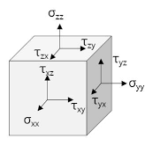
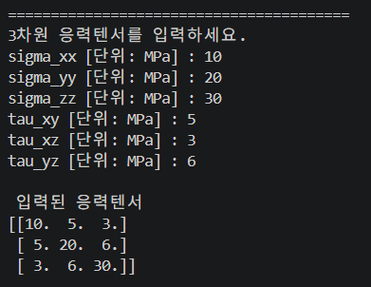
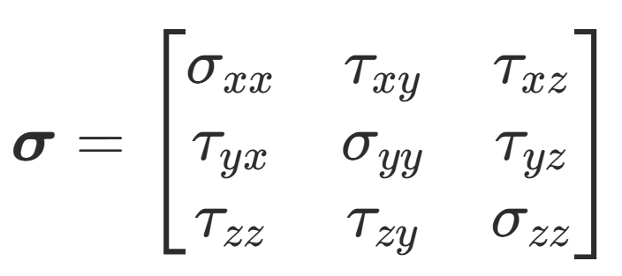
02. 핵심 기능 및 코드 로직 [응력 조건 입력]

Slide 8
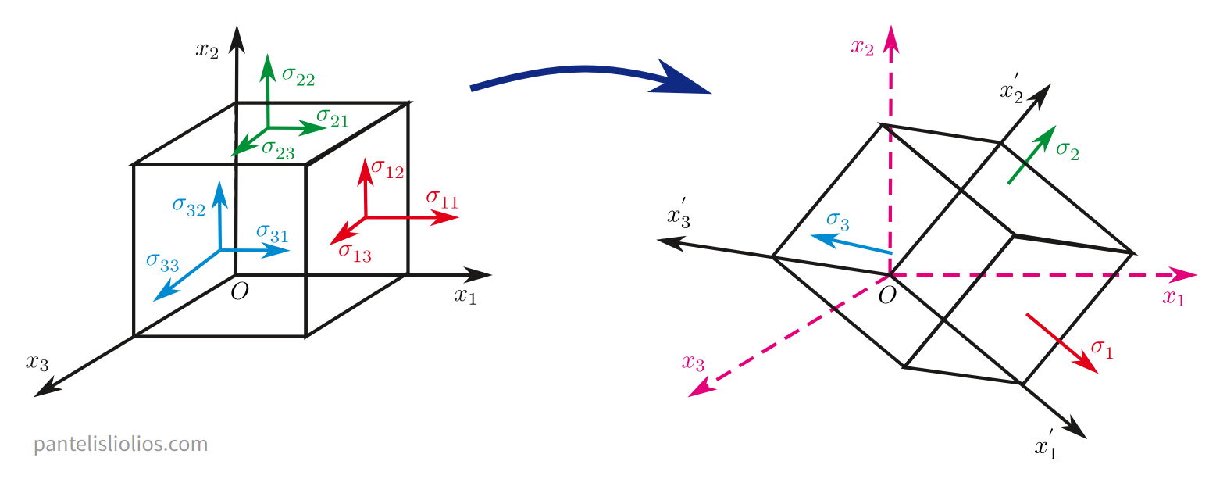
02. 핵심 기능 및 코드 로직 [주응력 계산]
주응력이란?

Slide 9
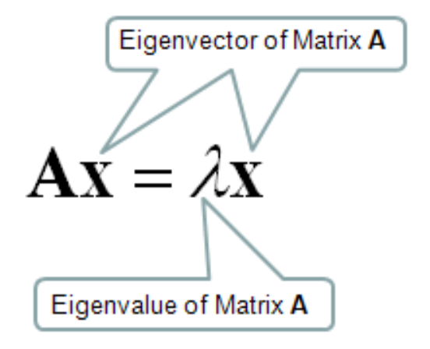
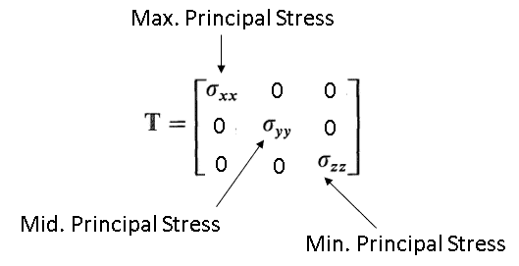
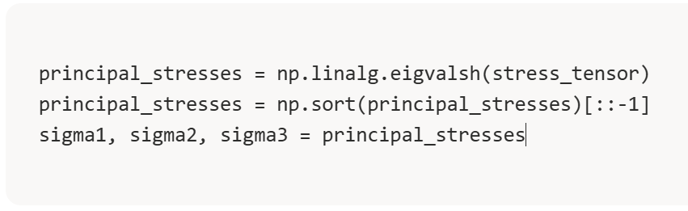
02. 핵심 기능 및 코드 로직 [고유값 계산]
주응력 계산하기
= 교유값 계산!
= ndarray 처리

Slide 10
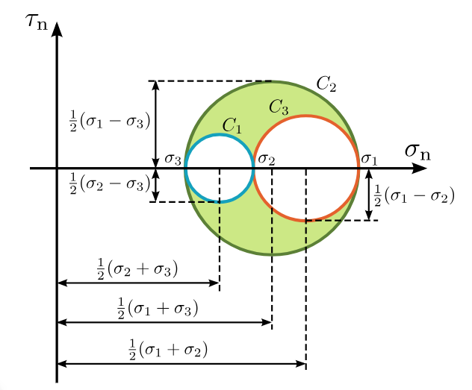
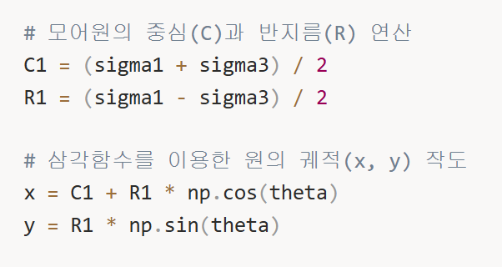
02. 핵심 기능 및 코드 로직 [모어원 그리기]

Slide 11
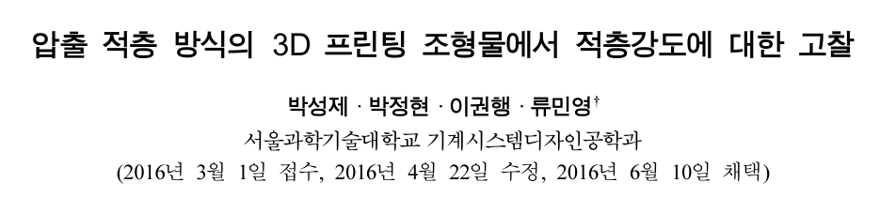
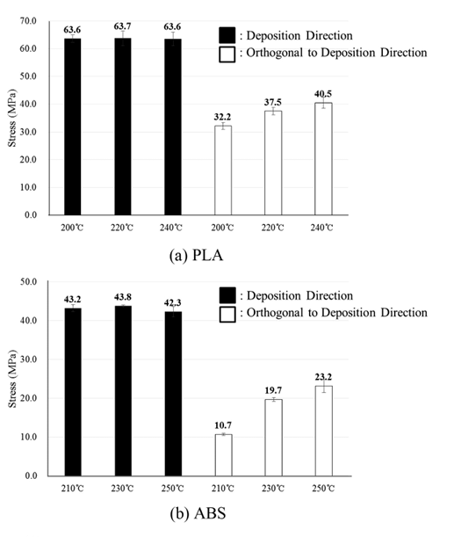
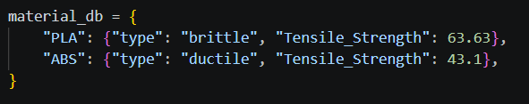
02. 핵심 기능 및 코드 로직 [파손 평가]

Slide 12
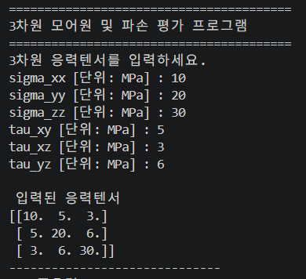
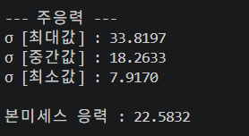
03. 시연 화면
1. 사용자로부터 응력조건 입력
2. 주응력 계산하기

Slide 13
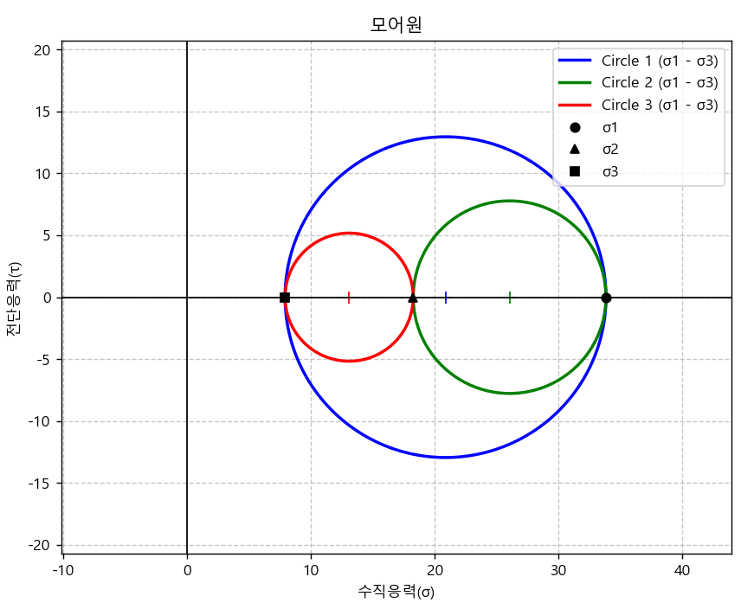
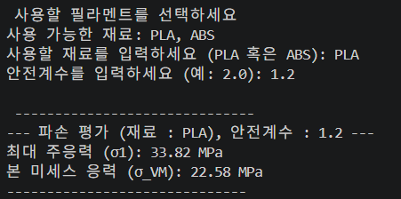
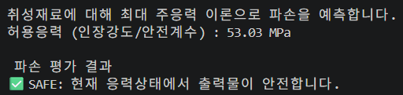
03. 시연 화면
3. 모어원 그리기
4-1. 재료 및 안전계수 입력
4-2. 기준에 맞게 파손평가

Slide 14
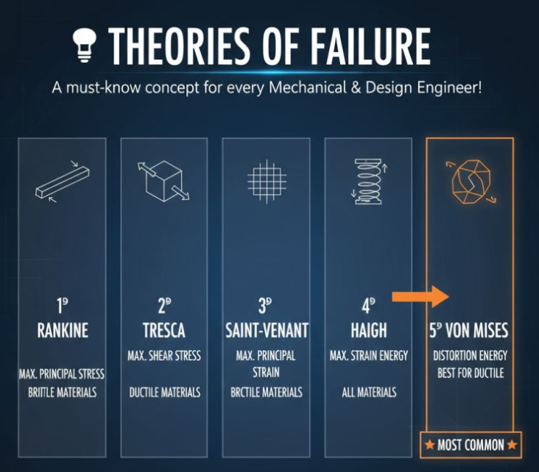
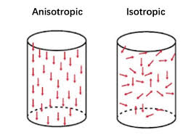
04. 기계공학적 한계
1. Addictive Manufacturing [적층제조]
이방성 vs 등방성
출처: LinkedIn - Shivaraj Mahajan

Slide 15
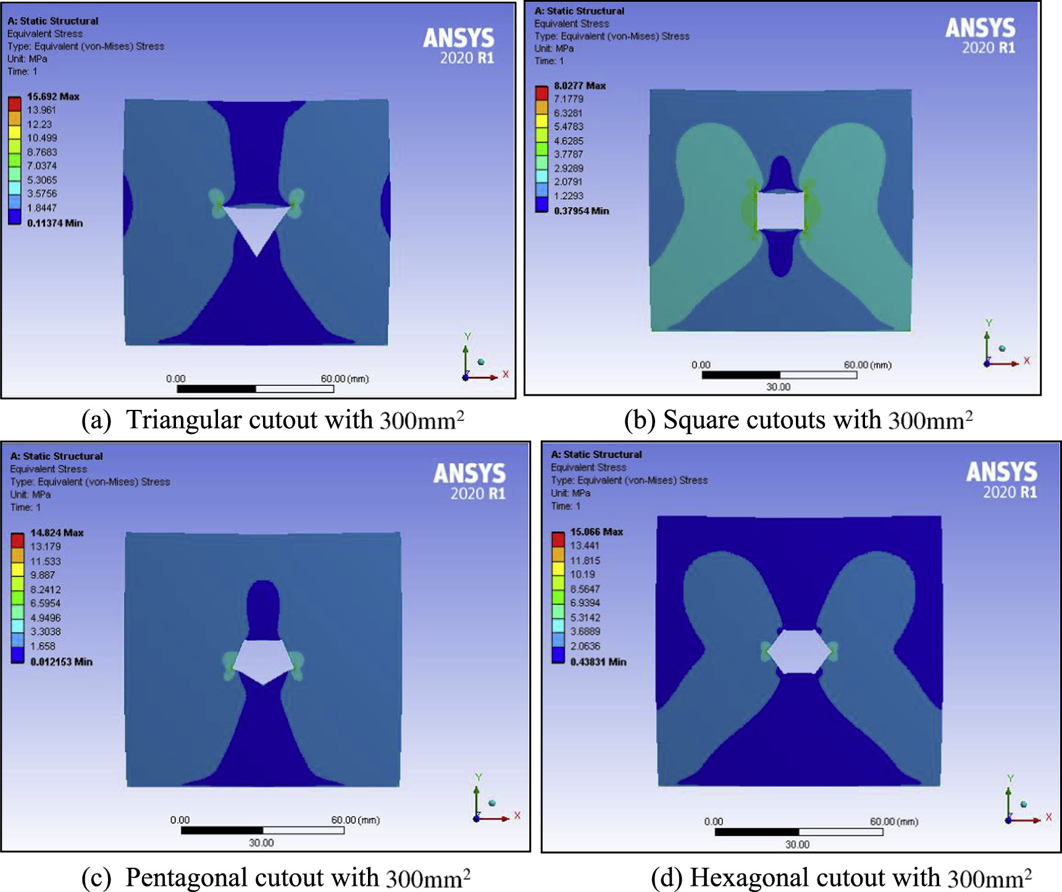
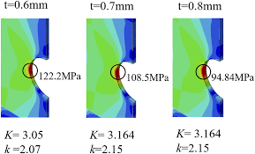
04. 기계공학적 한계
2. 응력텐서 입력의 한계

Slide 16

KNU
https://github.com/charlie-ME-dev/Python-Final-Project

